Slide 1
五年级下册数学（人教版）
2.4 3的倍数的特征
MULTIPLE AND FACTOR
授课人：PPT818

Slide 2
学习目标
1. 理解并掌握 3 的倍数的特征。（重点）
2. 运用 3 的倍数的特征去判断一个数是不是 3 的倍数。(难点)

Slide 3
复习导入
填空。
在1~30各数中，2 的倍数的数有(
),是5的倍数的数有( ),既是2的倍数又是5的倍数的数有( )。
2、4、6、8、 10、12、14、16、18、
20、22、24、26、28、30
5、10、15、20、25、30
10、20、30
1. 个位上是 0，2，4，6 或 8 的数都是 2 的倍数；
2. 个位上是 0 或 5 的数都是 5 的倍数；
3. 个位上是 0 的数，既是 2 的倍数，又是 5 的倍数。

Slide 4
探索新知
1 | 2 | 3 | 4 | 5 | 6 | 7 | 8 | 9 | 10
11 | 12 | 13 | 14 | 15 | 16 | 17 | 18 | 19 | 20
21 | 22 | 23 | 24 | 25 | 26 | 27 | 28 | 29 | 30
31 | 32 | 33 | 34 | 35 | 36 | 37 | 38 | 39 | 40
41 | 42 | 43 | 44 | 45 | 46 | 47 | 48 | 49 | 50
51 | 52 | 53 | 54 | 55 | 56 | 57 | 58 | 59 | 60
61 | 62 | 63 | 64 | 65 | 66 | 67 | 68 | 69 | 70
71 | 72 | 73 | 74 | 75 | 76 | 77 | 78 | 79 | 80
81 | 82 | 83 | 84 | 85 | 86 | 87 | 88 | 89 | 90
91 | 92 | 93 | 94 | 95 | 96 | 97 | 98 | 99 | 100
知识点
3 的倍数的特征
1
表中哪些数是 3 的倍数，把它们涂上红色。

Slide 5
探索新知
1 | 2 | 3 | 4 | 5 | 6 | 7 | 8 | 9 | 10
11 | 12 | 13 | 14 | 15 | 16 | 17 | 18 | 19 | 20
21 | 22 | 23 | 24 | 25 | 26 | 27 | 28 | 29 | 30
31 | 32 | 33 | 34 | 35 | 36 | 37 | 38 | 39 | 40
41 | 42 | 43 | 44 | 45 | 46 | 47 | 48 | 49 | 50
51 | 52 | 53 | 54 | 55 | 56 | 57 | 58 | 59 | 60
61 | 62 | 63 | 64 | 65 | 66 | 67 | 68 | 69 | 70
71 | 72 | 73 | 74 | 75 | 76 | 77 | 78 | 79 | 80
81 | 82 | 83 | 84 | 85 | 86 | 87 | 88 | 89 | 90
91 | 92 | 93 | 94 | 95 | 96 | 97 | 98 | 99 | 100
横着看，圈起前10个数，个位分别是哪些数字？

Slide 6
探索新知
圈起来的前10个数分别是3，6，9，12，15，18，21，24，27，30。
3的倍数个位上可以是任意数。

Slide 7
探索新知
判断一个数是不是3的倍数，只看个位行吗？
不行！如11不是3的倍数，但21是3的倍数；30是3的倍数，但40不是3的倍数。

Slide 8
探索新知
1 | 2 | 3 | 4 | 5 | 6 | 7 | 8 | 9 | 10
11 | 12 | 13 | 14 | 15 | 16 | 17 | 18 | 19 | 20
21 | 22 | 23 | 24 | 25 | 26 | 27 | 28 | 29 | 30
31 | 32 | 33 | 34 | 35 | 36 | 37 | 38 | 39 | 40
41 | 42 | 43 | 44 | 45 | 46 | 47 | 48 | 49 | 50
51 | 52 | 53 | 54 | 55 | 56 | 57 | 58 | 59 | 60
61 | 62 | 63 | 64 | 65 | 66 | 67 | 68 | 69 | 70
71 | 72 | 73 | 74 | 75 | 76 | 77 | 78 | 79 | 80
81 | 82 | 83 | 84 | 85 | 86 | 87 | 88 | 89 | 90
91 | 92 | 93 | 94 | 95 | 96 | 97 | 98 | 99 | 100
斜着看，你发现了什么？

Slide 9
探索新知
我发现：
斜着看，3的倍数各位上的数的和都是3的倍数。

Slide 10
探索新知
任意找几个3的倍数，把各位上的数相加, 看看你有什么发现？
我发现：
一个数各位上的数的和是 3的倍数，这个数就是 3 的倍数。

Slide 11
知识提炼
一个数各位上的数的和是 3 的倍数，这个数就是 3 的倍数。

Slide 12
小试牛刀
下面用数字卡片摆出的数中哪些是 3 的倍数？
（选自教材P10 做一做）
2
4
5
8
4
7
9
6
3 的倍数有：24、58、96。

Slide 13
小试牛刀
在每个数后面增加一张卡片，使这个三位数成为3的倍数。
2
4
5
8
4
7
9
6
0
2
1
0
5
4
2
4
3
8
3
0
3
6
9
5
8
2
5
4
7
1
4
7
9
6
0
3
6
9
6
8
7
6
9
9

Slide 14
易错提醒
例 判断：3，6，9 是 3 的倍数，所以个位上是 3，6，9 的数都是 3 的倍数（ ）
√
×
解答错误
此题错在没有正确掌握 3 的倍数的特征。3 的倍数的特征是这个数的各数位上的数的和是 3 的倍数。

Slide 15
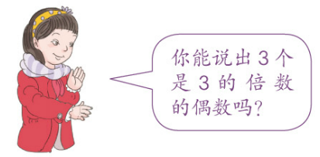
巩固练习
1.（选自教材P11 T4）
6，12，18。

Slide 16
巩固练习
1.（选自教材P11 T4）
你能说出 3个 是 5 的倍数的奇数吗？
5，15，25。

Slide 17
巩固练习
2.在□里填一个数字，使每个数都是3的倍数。（选自教材P11 T5）
1
(或4，7)
4
7
4
0
(或3，6，9)
2
4
2
(或5，8)
5
2
(或5，8)
6
1
(或4，7)
12
1

Slide 18
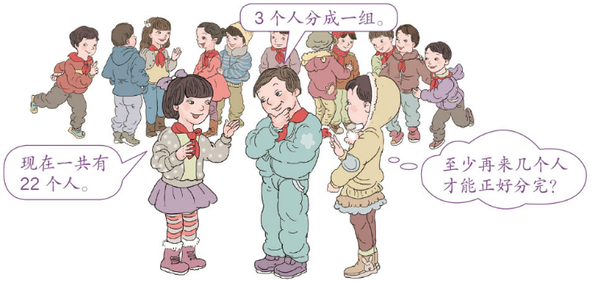
巩固练习
3.（选自教材P12 T9）
提示：3 个人一组，总人数应是3的倍数，
22 最少加 2 才是 3 的倍数。
至少再来 2 个人才能正好分完。

Slide 19
巩固练习
4.已知有 748 筐萝卜，用 3 辆卡车运，至少再添上几筐萝卜，才能使每辆卡车装的同样多？
748÷3＝249……1
答：至少再添上 2 筐萝卜，才能使每辆卡车装的同样多。

Slide 20
巩固练习
5.新华书店是 1 路、2 路公共汽车的起点站，1 路车每 5 分钟发一次车，2 路车每 3 分钟发一次车。这两路车上午 8：00 同时发车后，什么时刻再次同时发车？
3 和 5 的最小公倍数是15，
所以在 8：15 时再次同时发车。

Slide 21
课堂小结
这节课你们都学会了哪些知识？
一个数各位上的数的和是 3 的倍数，这个数就是 3 的倍数。

Slide 22
课后作业
课后作业
作业1：完成教材相关练习题。
作业2：完成对应的练习题。

